Slide 1

品牌爆款视觉打造
授课老师：沈忆老师

Slide 2

课程收获
key benefits
01
清晰从企业品牌定位到视觉表达的路径
02
懂得通过了解自身产品，结合市场化需求，通过专业的视觉化方式呈现吸引客户的产品图片
03
划分产品定位，找准市场领域，有效的把产品推送给目标客户

Slide 3

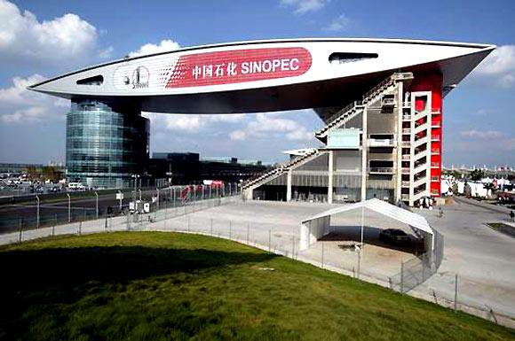
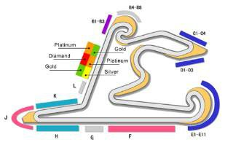


上赛品牌资产转化的案例
上海赛车场 -------- 车手的“圣地”车迷的“麦加”游客的“谈资”

Slide 4
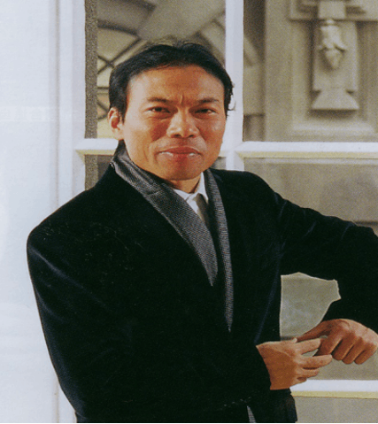
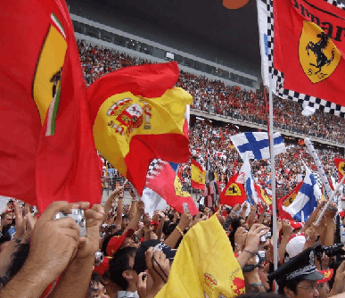
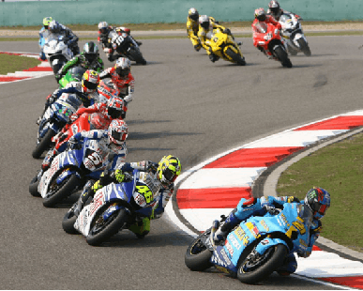
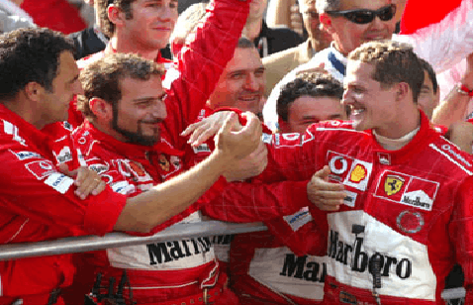
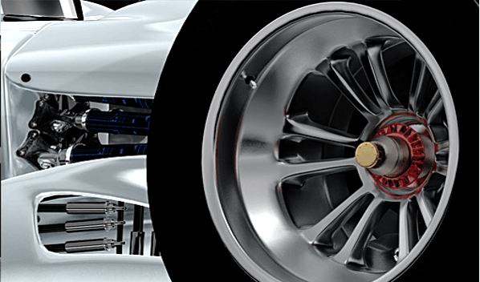
上赛给人带来的联想
速度感的
英雄主义的
金属的
高层次的
狂欢的

Slide 5
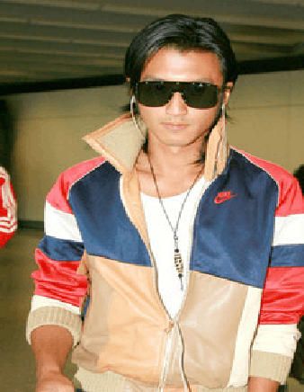
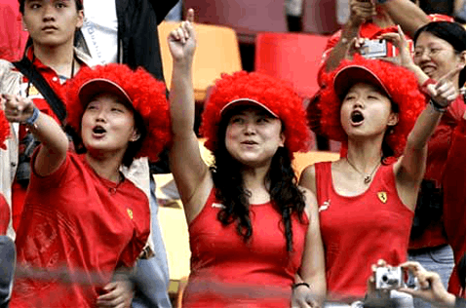
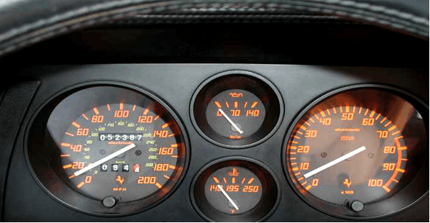
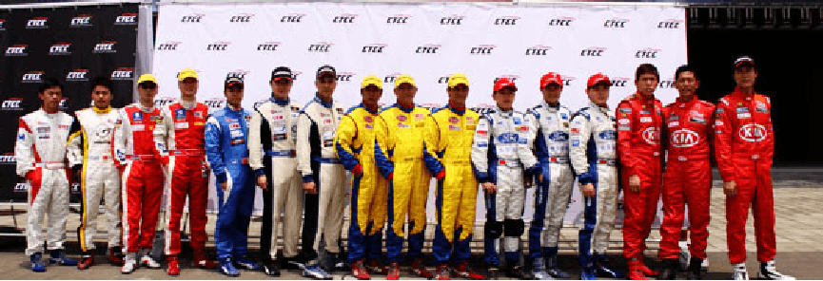

上赛给人带来的联想
热烈的
高技术的
团队的
名牌的
娱乐的

Slide 6

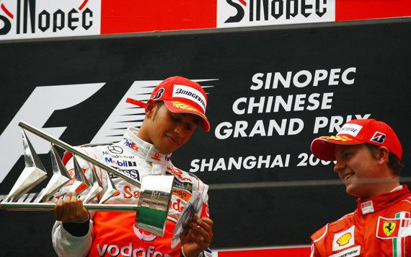
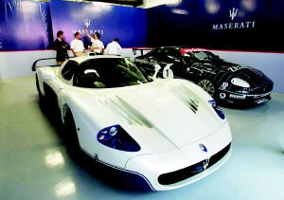
上赛可以开发的品牌资本
。。。。。
赛道主题
赛事主题
驾驶主题
弯道
防护栏
上海地标
最高时速
“上” 字赛道
F1上海站赛事历史
CTCC房车赛历史
Moto gp赛车历史
即时赛事
历届冠军
赛车
名车
改装车
摩托车
卡丁车

Slide 7
打造方法
产品
传播
品牌战
略规划
SHANGHAI CIRCUIT 品牌体验圈
通过品牌战略规划明晰我们向哪一部分人群传达何种品牌核心价值，指导产品、传播、服务、环境等载体实现与目标群的沟通，为其提供赛车生活方式的综合体验。
服务
环境

Slide 8
打造方法
l 商业 l 市场 l
l 视觉 l 设计 l
品牌战略规划
品牌定位、品牌文化、核心价值、品牌识别、品牌调性、品牌使用者
《 SHANGHAI CIRCUIT
品牌识别手册》
《上赛标识识别系统》
策略、产品线组合、价格策略
产品管理
《产品设计规范及风格指南》
产品规划
产品设计开发
渠道规划
《店面形象规范》、《每季window book》
服务体系
传播方案
市场推广
品牌传播管理

Slide 9
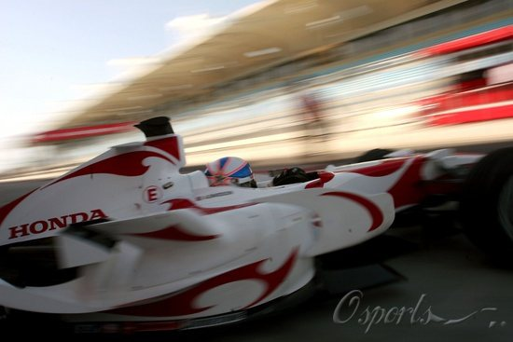
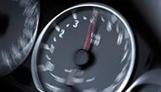
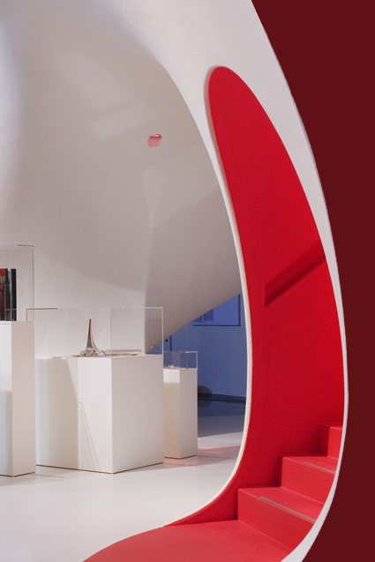
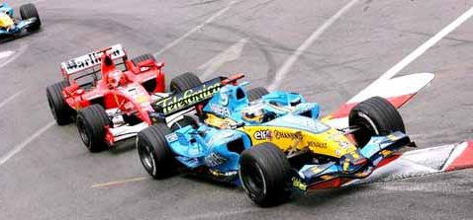
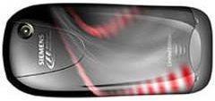
品牌理念/文化/故事
品牌整合形象
采用的表达手段和视觉呈现
速度感
力量感
强硬的
动态
有张力的曲线
红与黑
竞赛
竞争

Slide 10
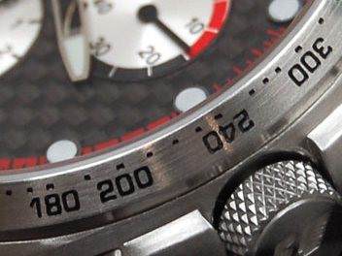
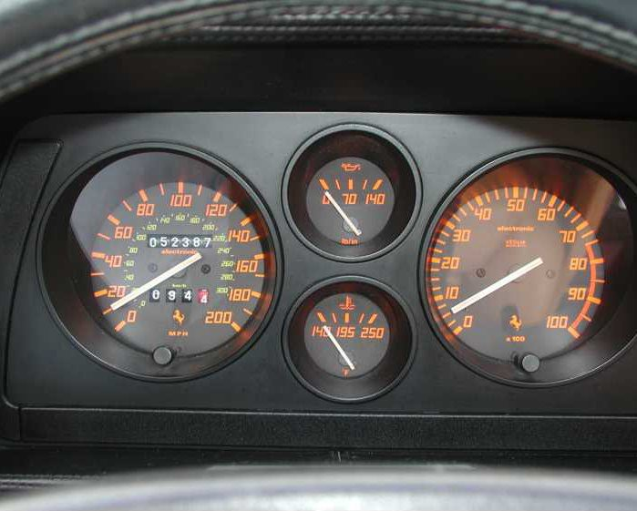
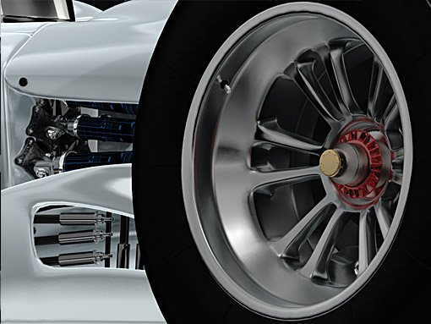
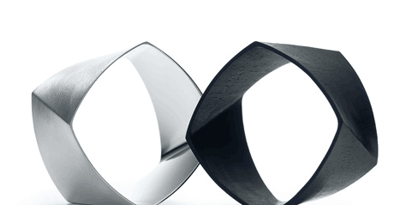

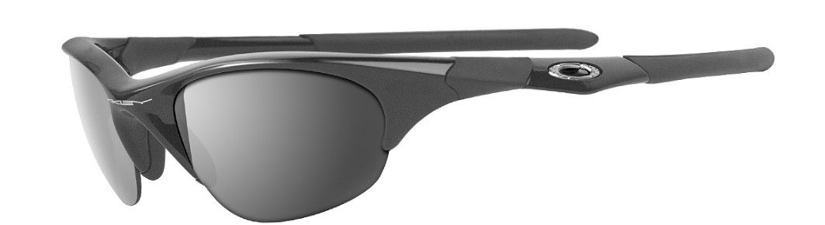
品牌理念/文化/故事
品牌整合形象
采用的表达手段和视觉呈现
参与的硬件
赛车
赛车装备
等等
高技术的
精密地
昂贵的
金属质感
精美的结构
高技术的合成材料

Slide 11
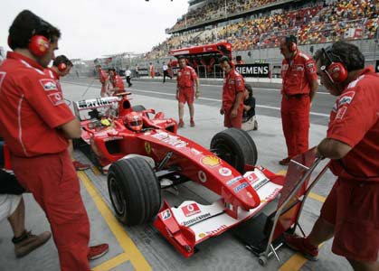
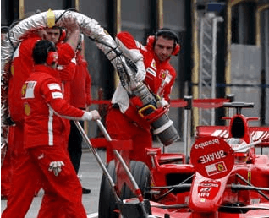
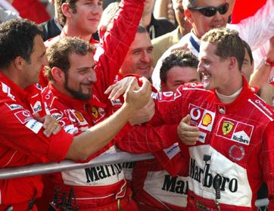
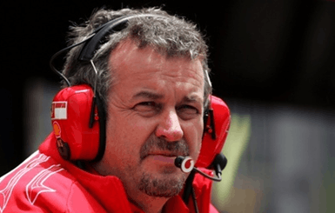
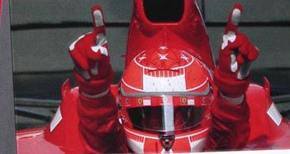

品牌理念/文化/故事
品牌整合形象
采用的表达手段和视觉呈现
参与者
车队
车手
工程师
协调
有家族感的
统一形态
英雄的
高效的
团队合作的

Slide 12
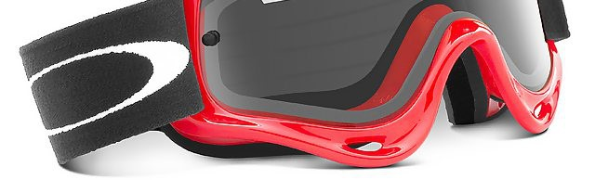
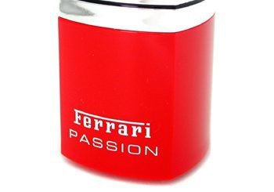
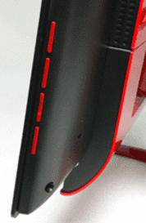
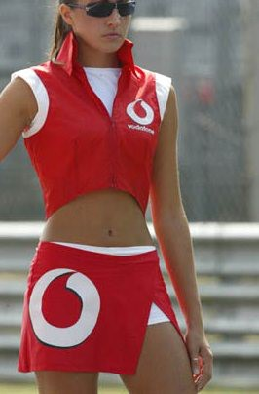
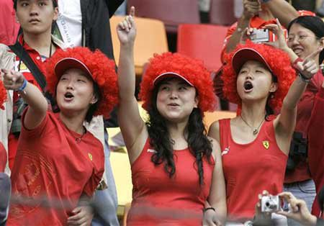
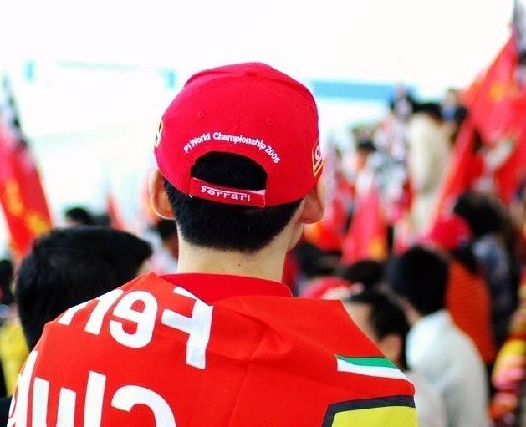
品牌理念/文化/故事
品牌整合形象
采用的表达手段和视觉呈现
参与者
观众
赛车女郎
充满激情的
激发欲望的
性感的
刺激感官的画面

Slide 13

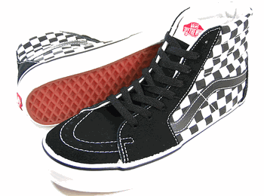
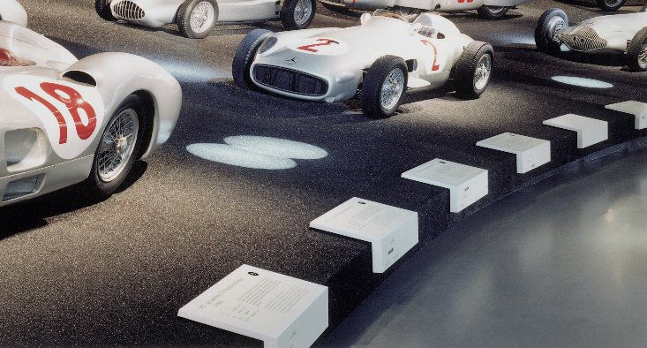
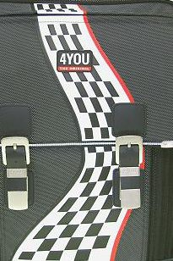
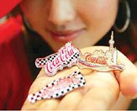
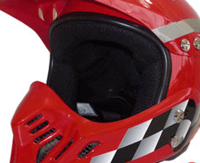
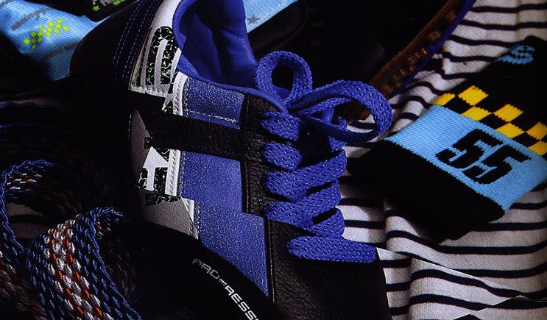
品牌理念/文化/故事
品牌整合形象
采用的表达手段和视觉呈现
环境
车道
细节
规则的
有秩序的
视觉冲突的
运用到产品和终端
等等
整合形象设计
的可能性

Slide 14
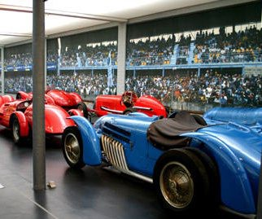
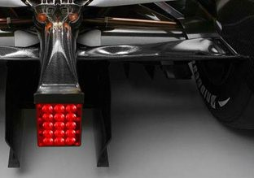
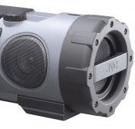
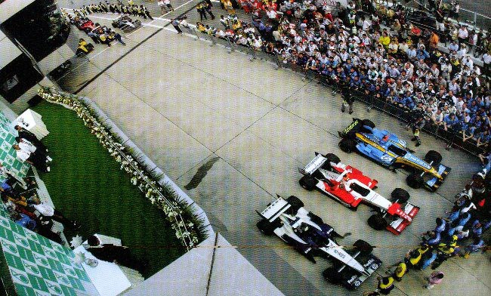
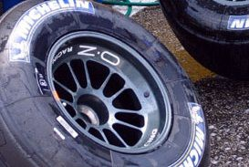
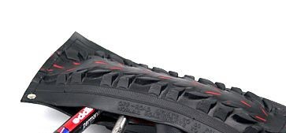
品牌理念/文化/故事
品牌整合形象
采用的表达手段和视觉呈现
其它感官刺激
引擎
轰鸣
呐喊
运用到产品和终端
等等
整合形象设计的可能性
机械化的
狂野的
粗犷的

Slide 15
品牌理念/文化/故事
品牌整合形象
采用的表达手段和视觉呈现
一场竞赛/竞争
参与的硬件/赛车
参与者/车队/车手/工程师
参与者/观众/赛车女郎
历史/文化层面/典型的西方文化
环境/车道/细节
其它感官刺激/轮胎焦味/轰鸣/呐喊
其他
速度感/力量感/强硬的
高技术的/紧密地/昂贵的
英雄的/高效的/团队合作的
充满激情的/激发欲望的
历史的/经典的
其他
动态/有张力的曲线，红与黑
金属质感/精美的结构
协调/有家族感的统一形态
性感的/刺激感官的画面
有价值感的材质/金属皮革
（运用到产品和终端等等
品牌整合形象的的可能性）
（运用到产品和终端等等
品牌整合形象的的可能性）
其他

Slide 16
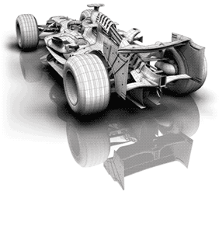
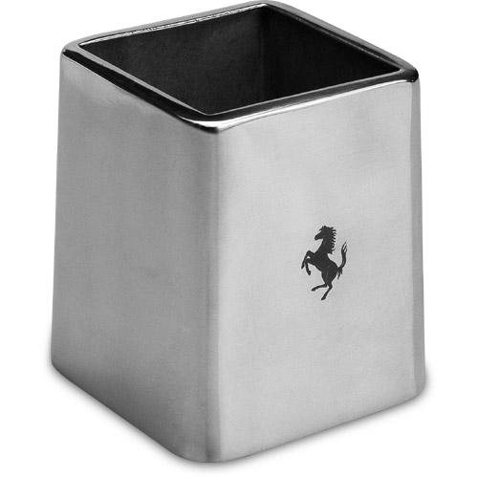
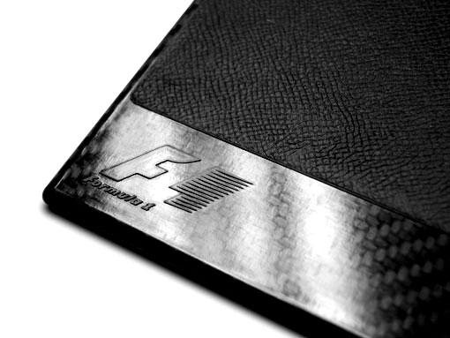
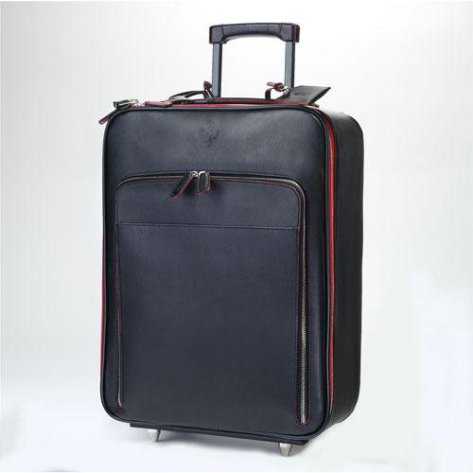


产品示意 经典系列
特征：
有历史、纪念、
珍藏的价值感，
经典、沉实的色彩和形态，
平衡、和谐的造型
欧式、严谨的设计风格

Slide 17








产品示意潮人系列
特征：
新奇材料、形态和图案，
色彩鲜艳闪亮、先锋、波普
强烈的感官刺激
融入中国潮流、音乐和运动元素

Slide 18

一千个读者心中有一千个哈姆雷特
There are a thousand Hamlets in a thousand people's eyes.

Slide 19

什么叫眼见为实？
心中之物为真，眼见之物为虚？

Slide 20

一朵红色的花

Slide 21
问得再细
WHAT
——什么花？（牡丹 芍药 菊花）
WHY
——怎么红？（帝王红，玫瑰红）
WHO
——谁家的花？
WHEN
——何时？什么季节开的？
WHERE
——在花瓶里还是门前
HOW
——怎么开的？人工？野生？
HOW MUCH
——价格多少呢？

Slide 22


思考讨论
一张好的图片是这些的总和吗？

Slide 23
一张好的图片如何打造爆品？
a 点击率 b 转化率 c 停留时间 d 连带率

Slide 24

何为爆品？
卖的火爆的产品。能迅速抢占市场。可代表公司
a有品质 b 有销量 c 有库存d 有热度 e好利润

Slide 25
爆品的图片具备要素
风格一致
爆品卖点文案提炼
符合品牌风格
文案风格一致
销售量
产品差异性

Slide 26

一张好的图片如何打造爆品？
a 点击率 b 转化率 c 停留时间 d 连带率

Slide 27
何为爆品？
卖的火爆的产品。能迅速抢占市场。可代表公司
a有品质 b 有销量 c 有库存d 有热度 e好利润

Slide 28
爆品的图片具备要素
风格一致
爆品卖点文案提炼
符合品牌风格
文案风格一致
销售量
产品差异性

Slide 29



风格一致—符合品牌风格
1号：12315
2号：强生
3号：NIKE
JUST DO IT

Slide 30



风格一致—符合品牌风格
4号：例外
5号：北大光华管理学院
6号：沃尔沃安全汽车

Slide 31



风格一致—符合品牌风格
7号：disvoery 探索频道
8号：劳力士
9号： zen 茶

Slide 32

图片要能被客户感知feeling

Slide 33

场景和共鸣
hook=勾住消费者，使他停留
boot=使他向往的理由和动力 （是你 或者成为你）

Slide 34

是一个人
性别 年龄 穿搭 个性 嗜好 价值观

Slide 35

moodboard
=thinking like a stylist

Slide 36


文案风格一致
sqca （归纳总结模型）
1/先问题—-引入产品
2/先场景—-引入产品

Slide 37

色彩搭配

Slide 38


相近色——优雅

Slide 39

间隔色——复古时髦

Slide 40



间隔色——复古时髦

Slide 41



XX色——青春洋溢

Slide 42



相邻色——青春洋溢

Slide 43

XX色——青春洋溢

Slide 44



对比色——时尚

Slide 45



生活方式呈现

Slide 46




生活方式呈现

Slide 47



Slide 48


爆品卖点文案提炼
1.销售量

Slide 49



爆品卖点文案提炼
2.产品差异性（功能）

Slide 50



爆品卖点文案提炼
2.产品差异性（效果）

Slide 51



爆品卖点文案提炼
2.产品差异性（喜欢程度）

Slide 52



爆品卖点文案提炼
2.产品差异性（外观）

Slide 53



爆品卖点文案提炼
2.产品差异性（价格）

Slide 54



爆品卖点文案提炼
2.产品差异性（本身产品核心竞争力）

Slide 55

谢谢你的观看
授课老师：沈忆老师

